Slide 1
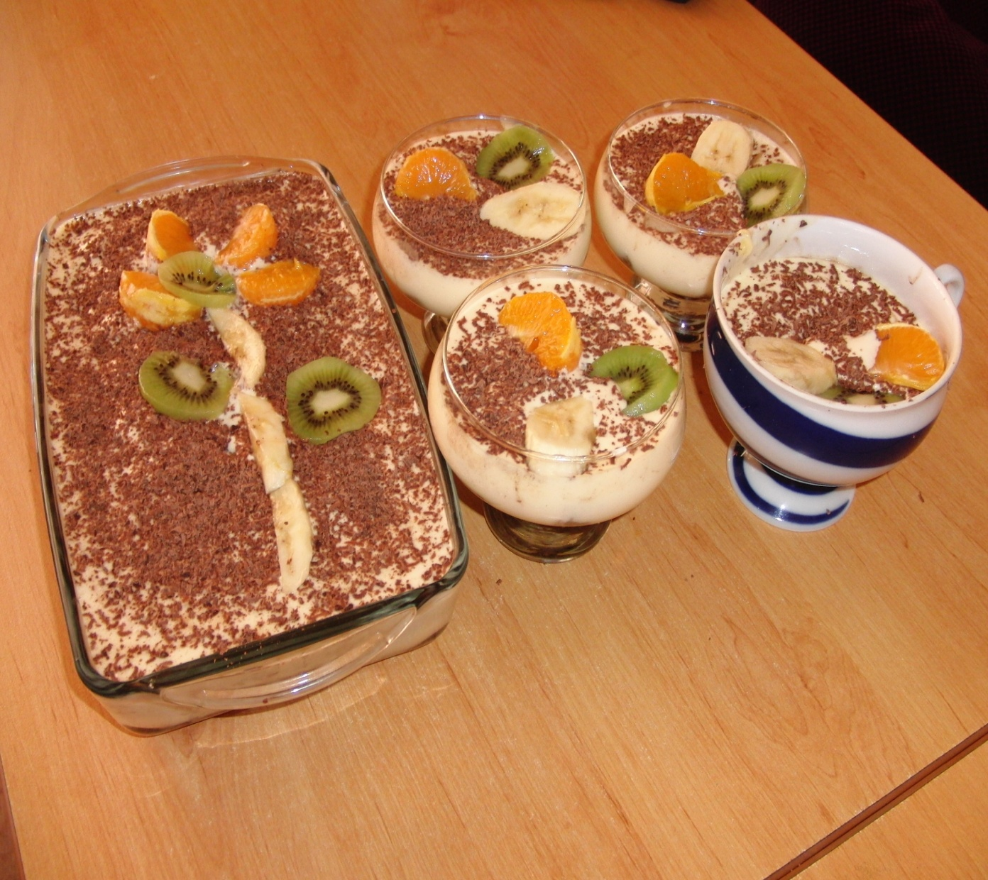
Тирамису

Slide 2
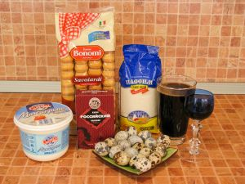
Ингредиенты:

Slide 3
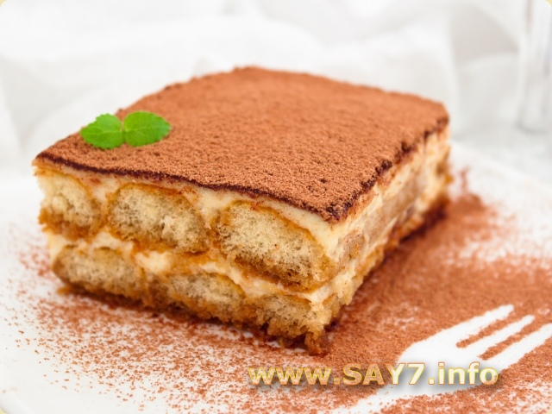
Приготовить
6 больших яиц
1 стакан сахара
2 чашки эспрессо или очень крепкого кофе, охлажденного.
4 столовые ложки рома. Можно заменить на коньяк или брэнди.
500 грамм сливочного сыра Маскарпоне
около 40 штук печенья Савоярди, Дамские пальчики
плитка шоколада
Отделите желтки от белков.

Slide 4
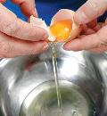
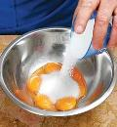
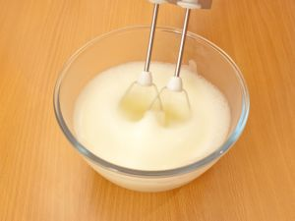
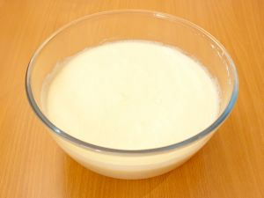
Отделить белки от желтков.
Желтки растереть с сахаром
Добавить маскарпоне
Белки взбить в крепкую пену
Добавить белки в желтково-сырную массу, аккуратно перемешать

Slide 5
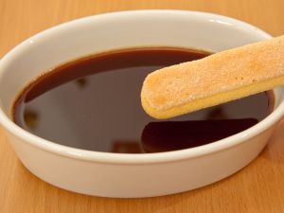
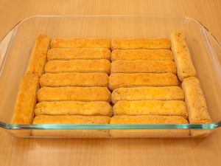
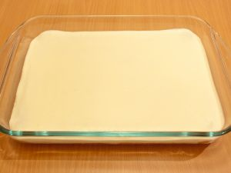
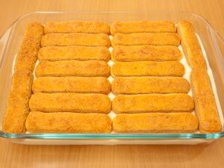
форму плотно выложить палочки, смоченные в кофе
На палочки выложить половину крема, разровнять
Палочки окунуть в холодный кофе.
Палочки надо окунать очень быстрым движением, чтобы они не размокли.
Кофе приготовьте так, как Вам нравится (я на 350 мл добавила 4 ч.л. кофе).
В кофе добавить вино, ром, ликер, бренди, или коньяк.
На крем снова выложить палочки, смоченные в кофе

Slide 6
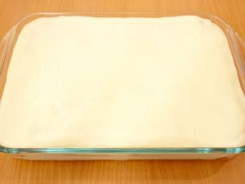
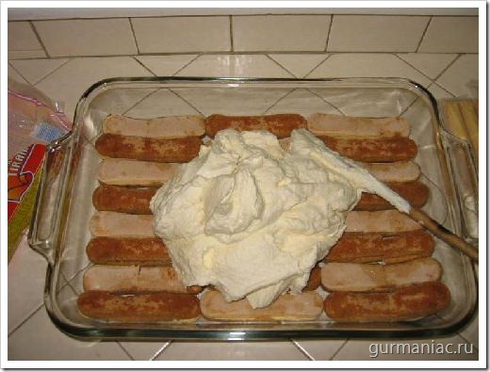
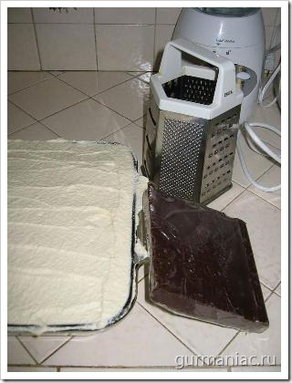
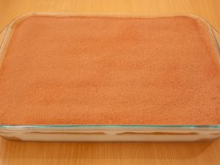
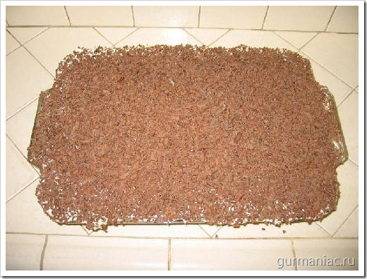
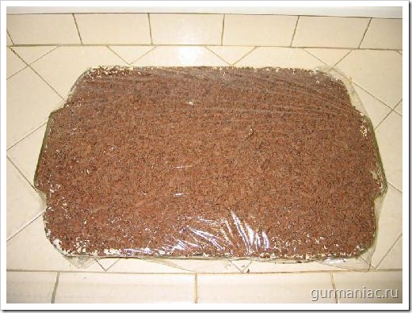
На палочки выложить оставшийся крем, разровнять.
Возьмите терку и натрите большой кусок шоколада. Вместо шоколада можно использовать обычный какао-порошок. В таком случае им удобней всего посыпать тирамису через небольшой сито. Но с шоколадом намного вкуснее.
Поставить в холодильник на 5-6 часов

